Slide 1
Tala ilegal de arboles
María del Mar Rosado
Adriana Sosa

Slide 2
Introducción
A medida que el tiempo transcurre, los seres humanos han incrementado el consumo de bienes, dentro de los bienes más utilizados hoy en día se encuentran los árboles, los cuales están posicionados en el décimo puesto de los principales recursos naturales del mundo, sin embargo últimamente la tala de árboles ha sido masiva y descontrolada. Esta tala masiva afecta no solo a la fauna, sino que también a los seres humanos y al flujo de la naturaleza. Los árboles brindan el oxígeno que nos es necesario, se encargan de limpiar el dióxido de carbono que se haya en el medio ambiente, como consecuencia se ha incrementado la contaminación ambiental y el calentamiento global.Es por este motivo que muchos gobiernos han prohibido o han incrementado los requisitos para poder cortar árboles, pero esto no fue un impedimento para las personas debido a que muchas empezaron a realizar la tala ilegal para poder evadir los requisitos puesto por la ley. Es por eso que nosotros como los únicos seres en la tierra capaces de detener este problema hemos decidido proponer una solución para acabar con esta tala ilegal de árboles.

Slide 3
¿Qué es la tala de árboles?

Slide 4
La tala de árboles es definida como un procedimiento por el cual se cortan los árboles, lo que por siguiente causa la deforestación y repercusiones al medio ambiente, debido a que como ya se sabe los árboles nos providen con muchos beneficios al ecosistema, sin embargo de la misma manera son beneficiarios a los seres humanos ya que son una fuente de oxígeno.

Slide 5
¿Qué es la tala ilegal?

Slide 6
Se le denomina tala ilegal de árboles cuando son cortados árboles, transportados,vendidos o comprados por métodos que violan o incumplen las leyes nacionales de cada país.

Slide 7
¿Cuáles con las causas?

Slide 8
Necesidad de mayor territorio para actividades de ganadería o agricultura.
Construcción de extensiones urbanas; edificios, condominios, casas, hoteles, entre otros.
Necesidad de extraer madera u otros productos.

Slide 9
¿Cuáles con las consecuencias?

Slide 10
Erosión de suelo y desestabilización de las capas freáticas, lo cual causa las inundaciones y sequías.
Variaciones en el clima.
Disminuciones de la variedad de especies de árboles, plantas y animales.
Incremento del calentamiento global debido al exceso de dióxido de carbono, el cual debería de ser eliminado por los árboles.

Slide 11
¿Cómo afecta a Guatemala?

Slide 12
Los árboles son considerados como “Pulmones Verdes” y están siendo amenazados por la tala ilegal, inclusive cuando existen distintas iniciativas para detener la tala ilegal de bosques en el país, estas no han sido suficientes ya que anualmente se pierden más de 132 mil hectáreas del ecosistema en el país.
De acuerdo con el Sistema Estadístico Forestal de Guatemala, el país cuenta con 4 millones 357 mil 800 hectáreas de bosque, un total de 43 mil 578 kilómetros cuadrados del territorio nacional.
El estudio “Perfil Ambiental de Guatemala” refleja una pérdida total de bosques de 38 mil 597 hectáreas entre 2006 y 2010, una deforestación anual de 132 mil 138 hectáreas en promedio, cifra inferior a las 93 mil 451 hectáreas de bosque reforestado y de regeneración natural.

Slide 13
Adelso Revolorio, jefe de la Dirección de Planificación, Monitoreo y Evaluación del Instituto Nacional de Bosques (Inab), destacó que el 80% de los bosques del país son tropicales, los cuales se encuentran principalmente en Petén, Alta y Baja Verapaz, Quiché, Izabal y Huehuetenango.
“En el país existen varios focos de deforestación; los más grandes están en Petén, Izabal; son los más amenazados. El 42% de la deforestación ocurre en estas áreas”
Pese a los esfuerzos como la declaración de áreas protegidas, en donde el 54.6% de las áreas boscosas se encuentran bajo esta protección, y el Programa de Incentivos Forestales (Pinfor), esto no impide que la tala ilegal de árboles se controle.

Slide 14
¡Nuestra Solución!

Slide 15
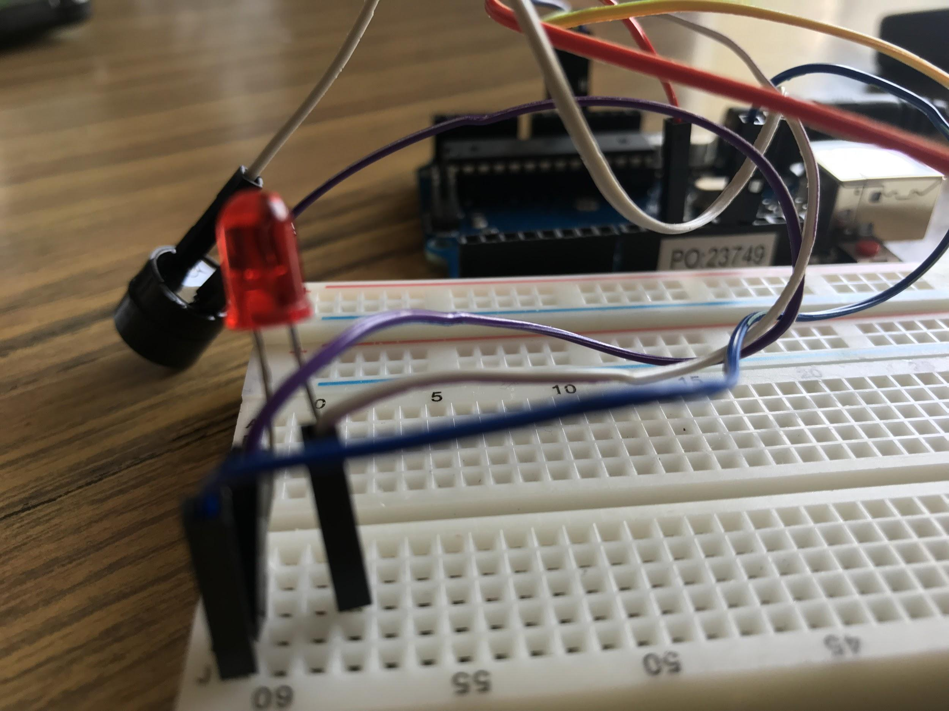
Sensor de vibración

Slide 16
Es una propuesta de bajo costo que beneficiaría mucho al país.
La idea es instalar sensores en el área o bosque en puntos estratégicos, para que el sensor detecte la vibración de las sierras, o otros artefactos que utilizan los deforestadores, cuando lo detecte el sensor emitirá una luz y un sonido .

Slide 17
Materiales a utilizar
Sensor de vibración: Shock.
Tarjeta Arduino Genuino Uno.
Buzzer.
LED (light-emitting diode, ‘diodo emisor de luz’).
Cables Dupont, y Cable USB.
Breadboard.
Bateria de 9v.
Computadora y programa Arduino.
Clip de batería con Plug.

Slide 18
“La tala ilegal no es un asunto sencillo. Por el contrario, se la podría comparar con una “matrioska”, una muñeca rusa que contiene, a su vez, muchas muñecas (o niveles) dentro. Si nos concentramos solo en el exterior, es probable que no seamos capaces de comprender qué es lo que sucede y que, por tanto, no podamos marcar una verdadera diferencia"
-Pablo Pacheco, Paolo Cerutti y Robert Nasi-

Slide 19
Thanks!
Any questions?

